Slide 1
江汉大学智慧云盘产品培训分享
云端协作，智赢未来

Slide 2
智慧云盘概述
云盘的登录安装介绍
云盘操作方法介绍
云盘应用场景

Slide 3
江汉大学智慧云盘概述
江汉大学智慧云盘是“存储+安全+共享+权限管理+协同办公”的统一化数据管理中心，是基于云计算理念的江汉大学内部数据网络存储和管理解决方案。
云盘第一期建设目标是为江汉大学内部提供安全可控、协作高效的存储共享平台，
云盘系统基于私有云模式部署，不仅满足企业个人存储、备份、随时随地访问的需要，还提供用户角色、部门内部、团队之间的文档协作，提供了团队成员之间的文档协作和文件生命周期管理，可以更安全、更便捷的保护企业文档资产。同时，基于传统的断点续传、文件去重等基础功能之上“存储+分享”，将企业的文档资料存储在私有云端，一方面起到安全管理的作用，另一方面也方便在不同设备间或者与他人间资料的分享。

Slide 4
智慧云盘概述
云盘的登录安装介绍
云盘操作方法介绍
云盘应用场景

Slide 5
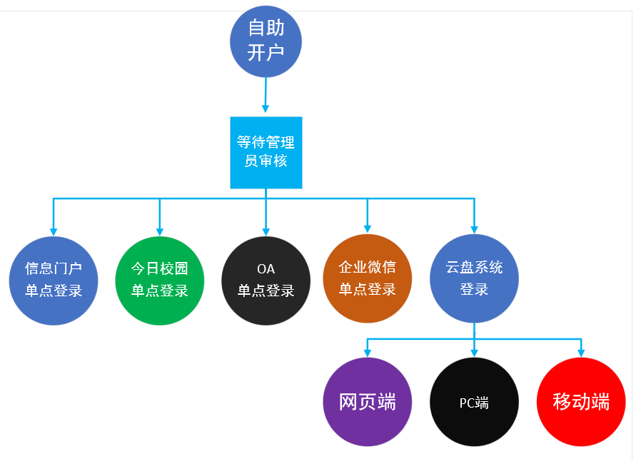
云盘使用流程

Slide 6
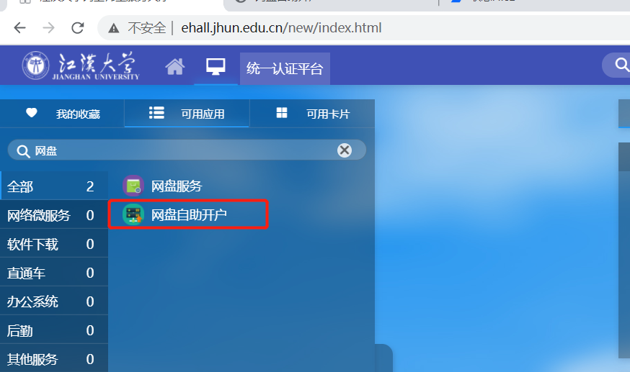
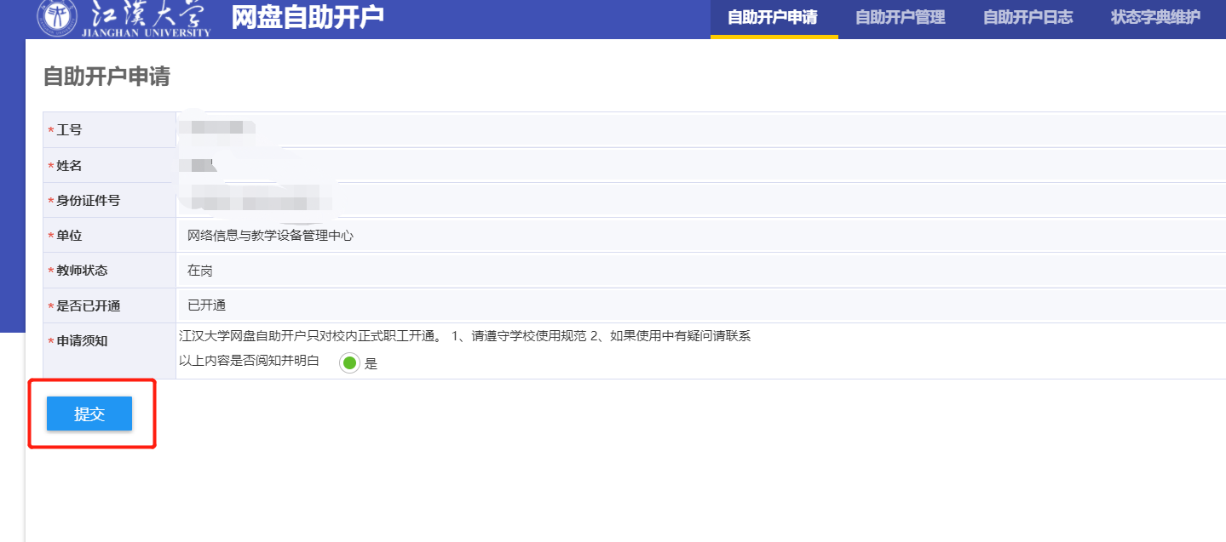
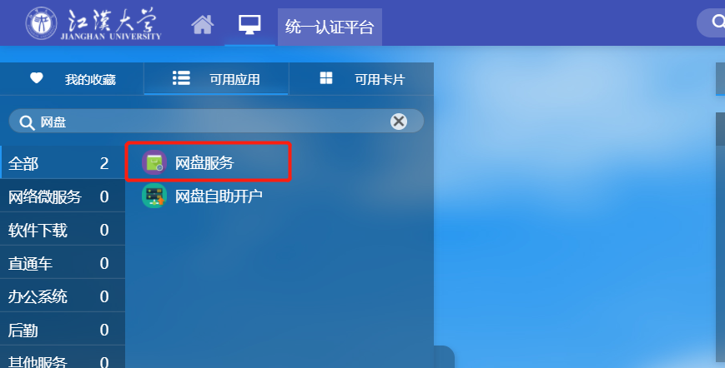
云盘自助开户

Slide 7
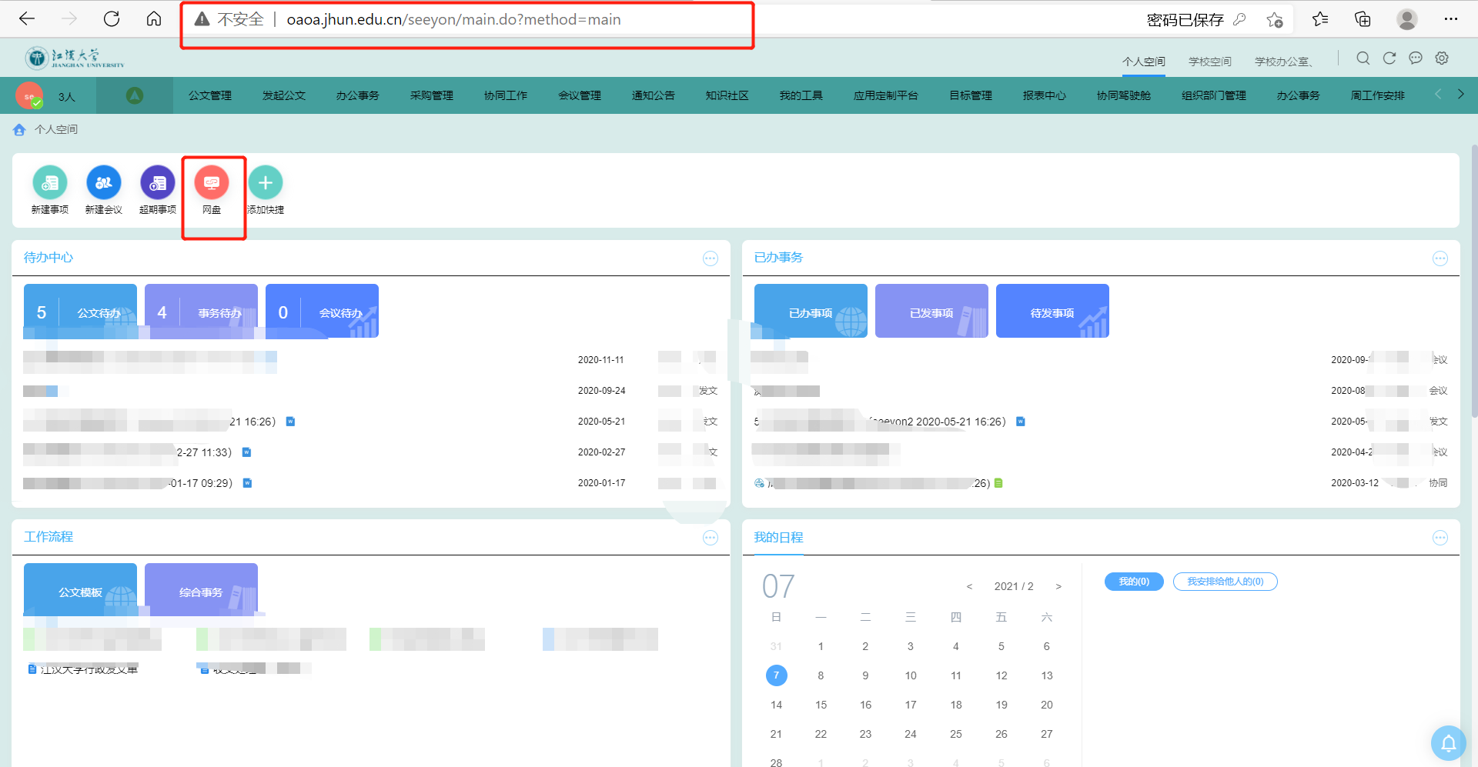
OA单点登录
登录至OA系统，点击OA系统中的云盘图标即可自动跳转至当前用户云盘

Slide 8
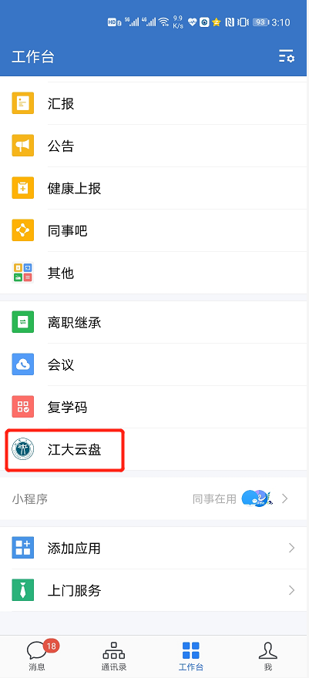
企业微信单点登录
登录企业微信后点击企业微信中的云盘链接即可自动跳转至当前用户云盘

Slide 9
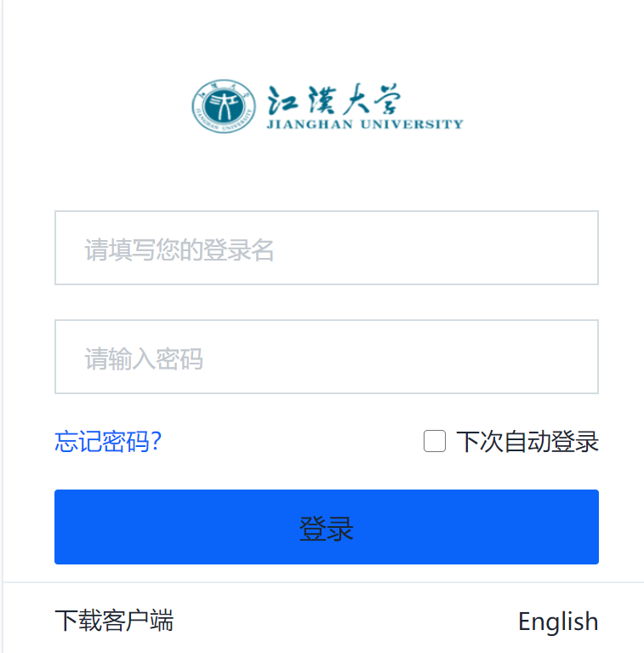
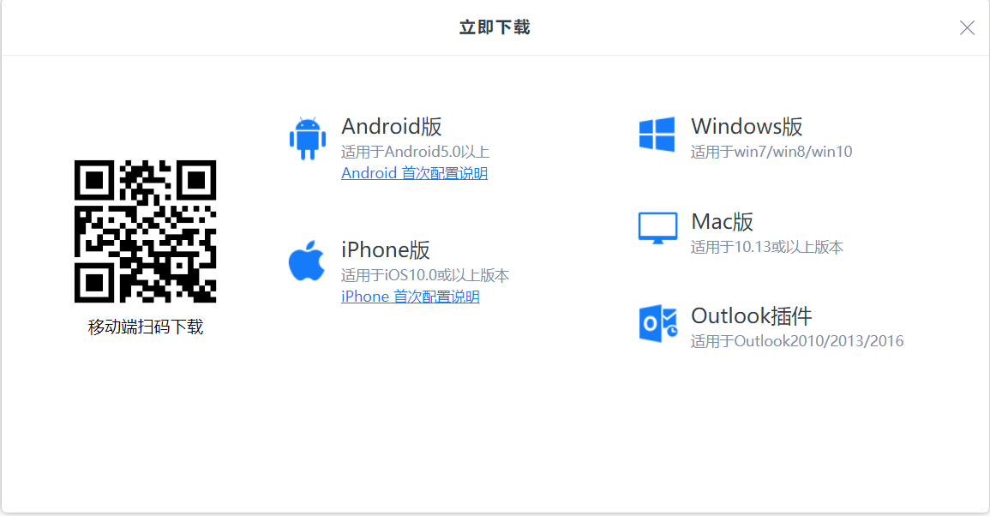
客户端登录、安装
登录地址： http://pan.jhun.edu.cn
用户名为工号，密码首次登录默认Ab!(身份证后六位)如：Ab!123456，登录后需尽快修改密码。
支持PC客户端登录、移动端登录。
点击此处下载客户端

Slide 10
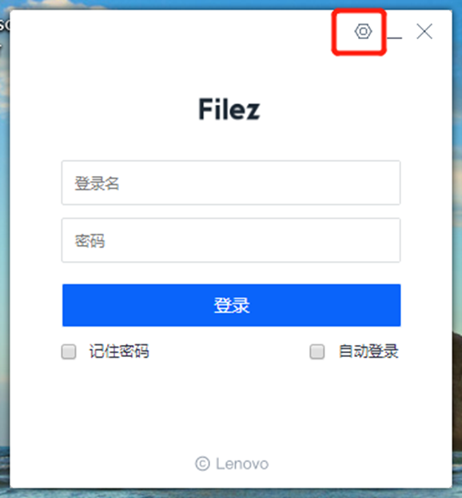
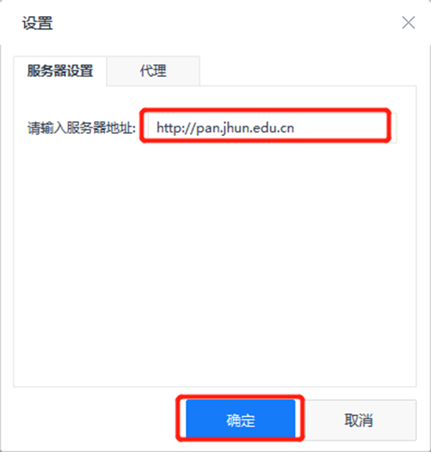
PC客户端配置
安装PC客户端后，双击打开、点击右上角设置，配置服务器地址
服务器地址填写http://pan.jhun.edu.cn
点击此处配置服务器地址

Slide 11
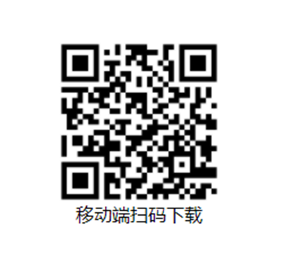
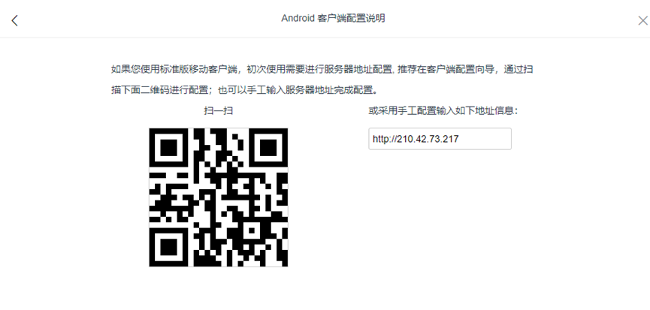
安卓客户端配置
扫描左下二维码或者浏览器访问 http://pan.jhun.edu.cn/androiddl.html
初次使用通过扫描右下二维码进行配置

Slide 12
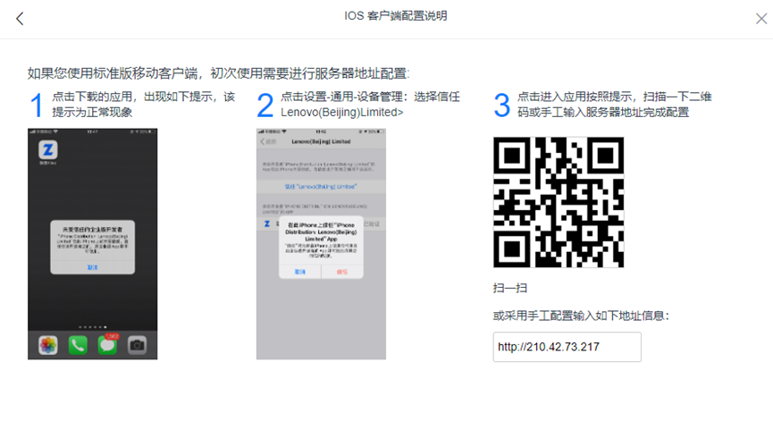
iOS客户端配置
扫描左下二维码或者浏览器访问 http://pan.jhun.edu.cn/qrcode.html
初次使用按照右下图步骤后扫描右下二维码进行配置

Slide 13
用户登录
输入用户名及密码,点击“登录”按钮； 如果下次不想再重复输入密码，可在“记住密码”前打√；
如果下次不想再重复点击登录，可在“自动登录”前打√。

Slide 14
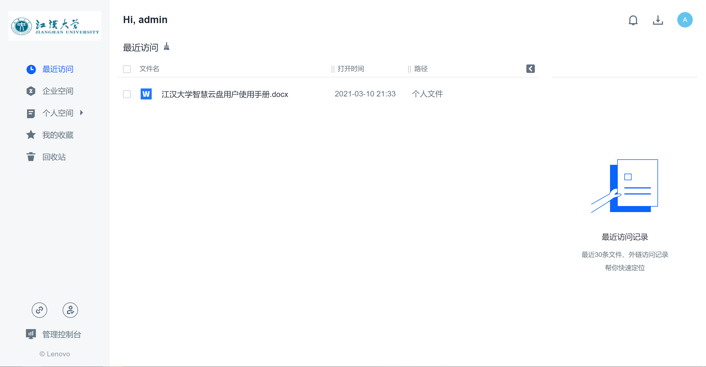
客户端登录布局
进入客户端：导航区、操作区域、评论交互、用户管理、检索区域；

Slide 15
智慧云盘概述
云盘的登录安装介绍
云盘操作方法介绍
云盘应用场景

Slide 16
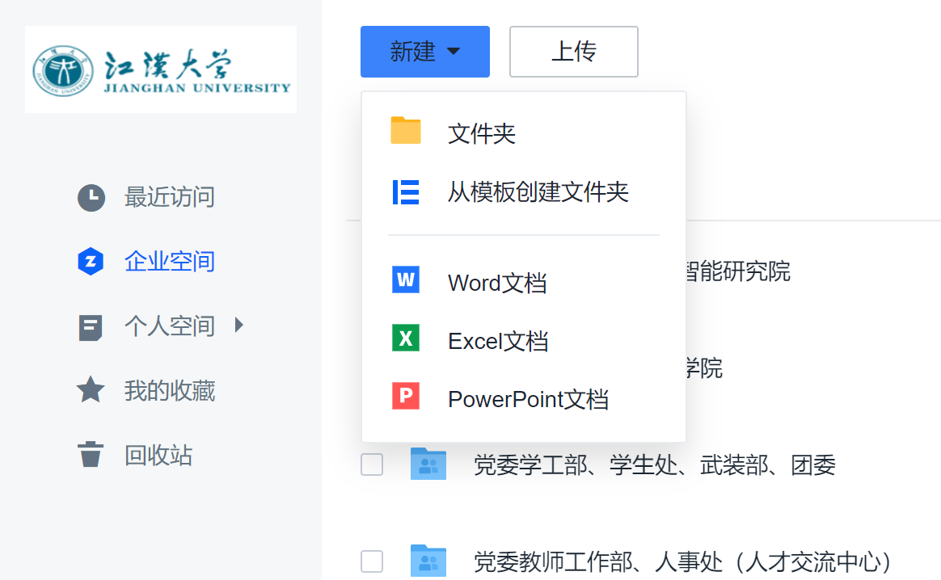
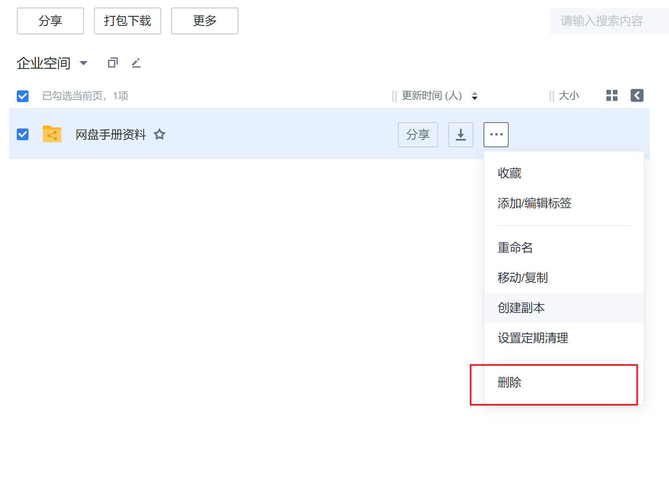
文件夹新建&删除
新建文件夹
进入联想云盘系统，直接点击，或者在联想云盘系统空白处，单击右键，选择“新建文件夹”，即可新建文件夹。
删除文件夹
右击需要删除的文件夹，在弹出的菜单中，选择“删除”，点击“确定”，即可删除文件夹。

Slide 17
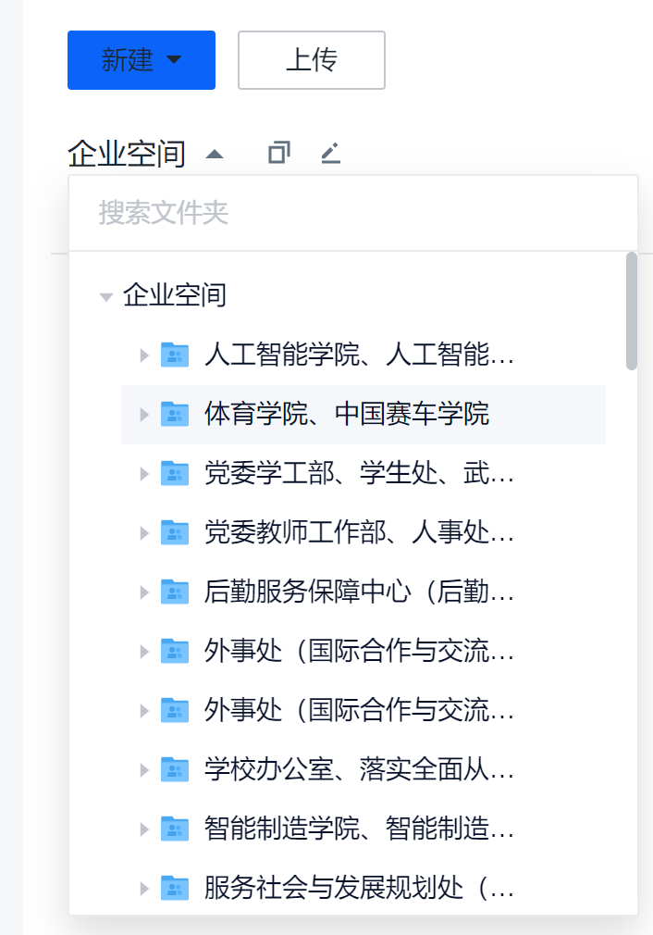
客户端管理区功能
面包屑路径复制/粘贴功能通过面包屑的复制和粘贴，可以快速的复制文件夹路径，同时可以使用粘贴快速进入文件夹，面包屑目录树展开功能

Slide 18
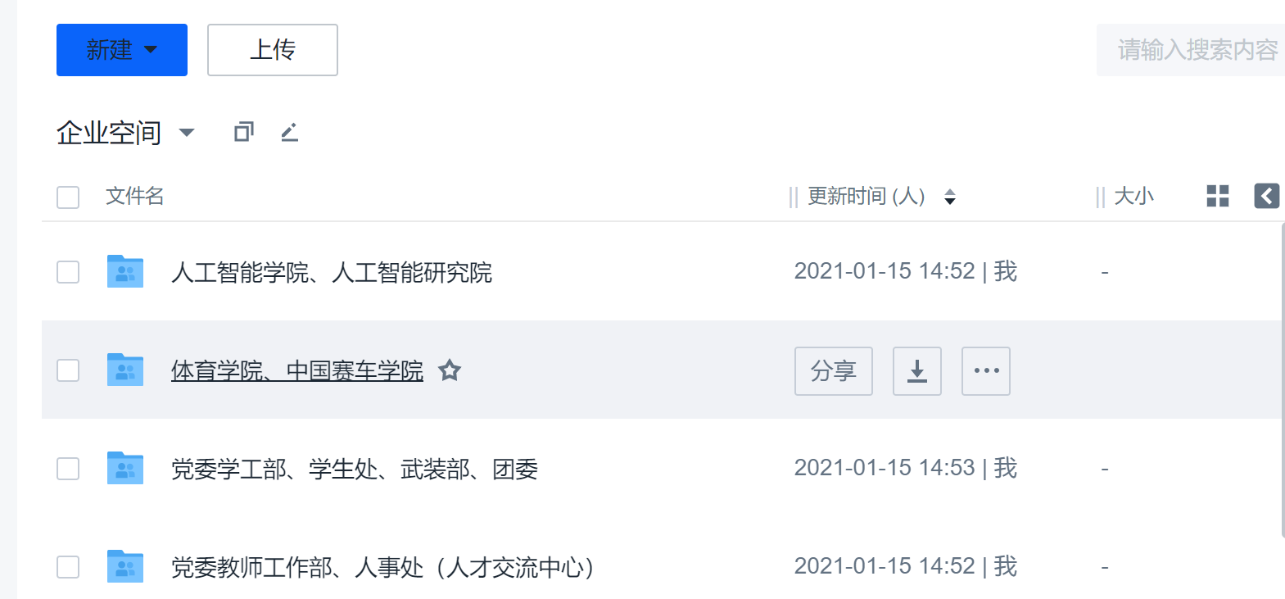
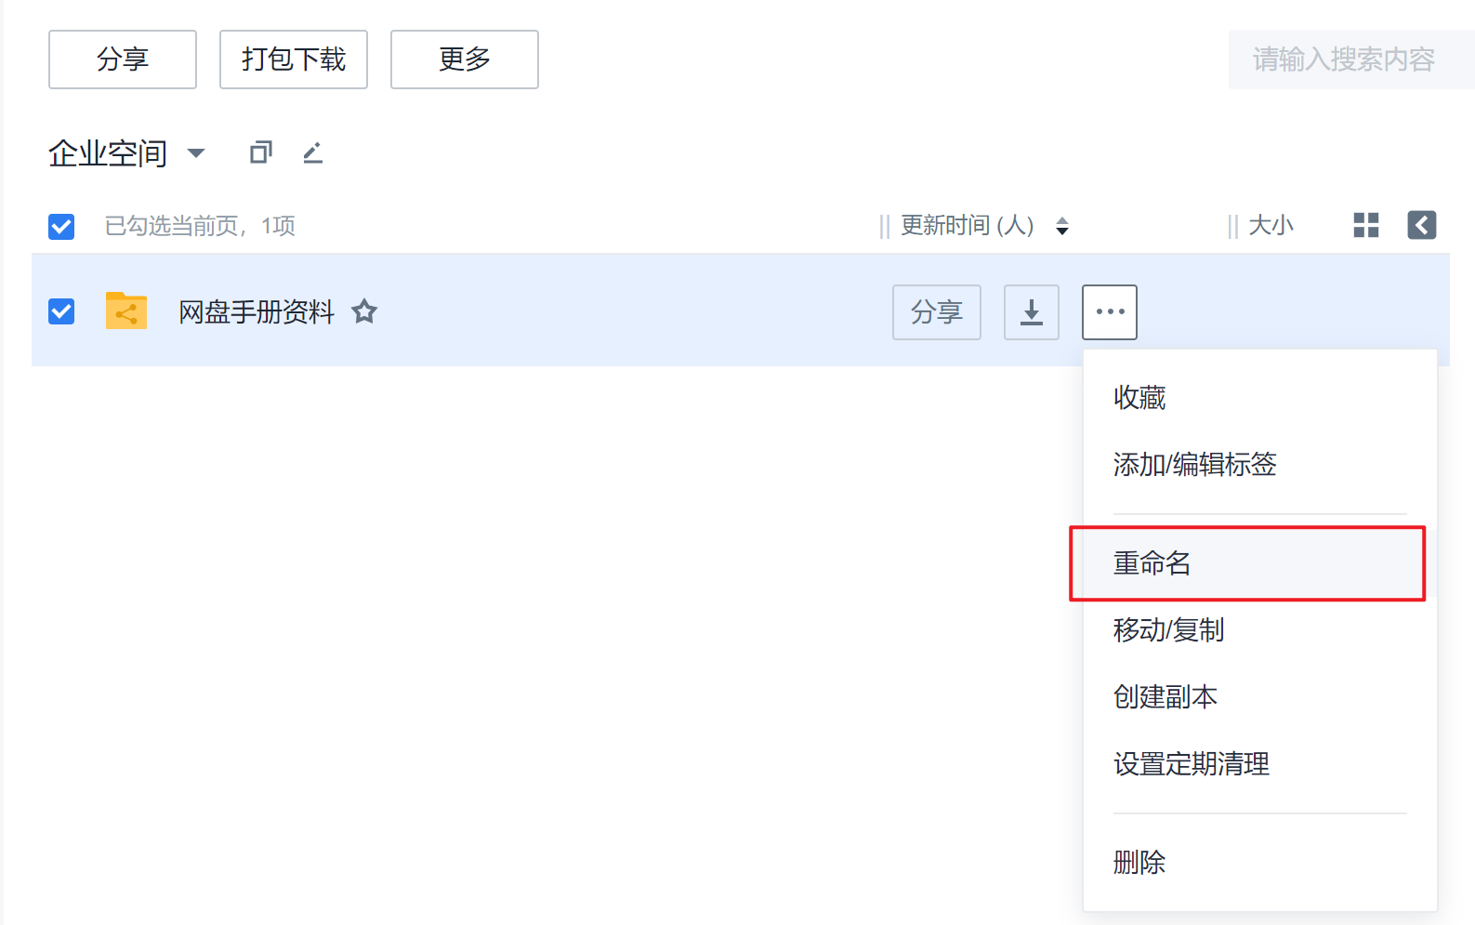
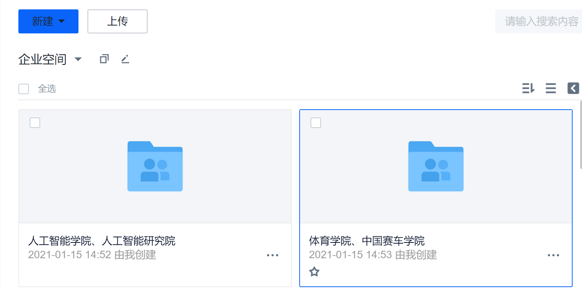
文件夹显示方式&重命名
文件/文件夹夹显示方式
点击操作区菜单栏后面的显示方式切换按钮，即可切换文件夹内文件的显示方式，可在列表显示和缩略图显示间切换。
文件/文件夹重命名
选择任意一个文件或文件夹，在右键菜单中点击“重命名”，用户可以根据需要修改文件名。

Slide 19
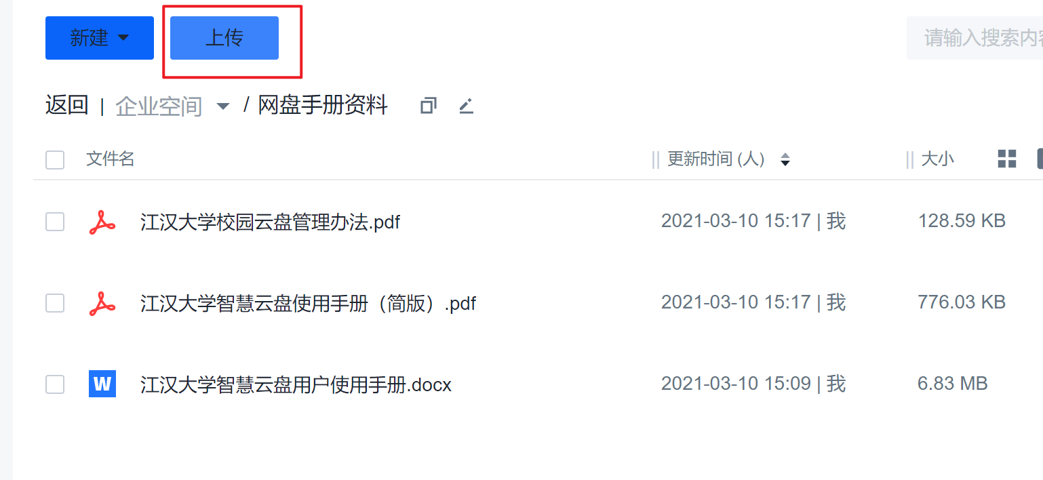
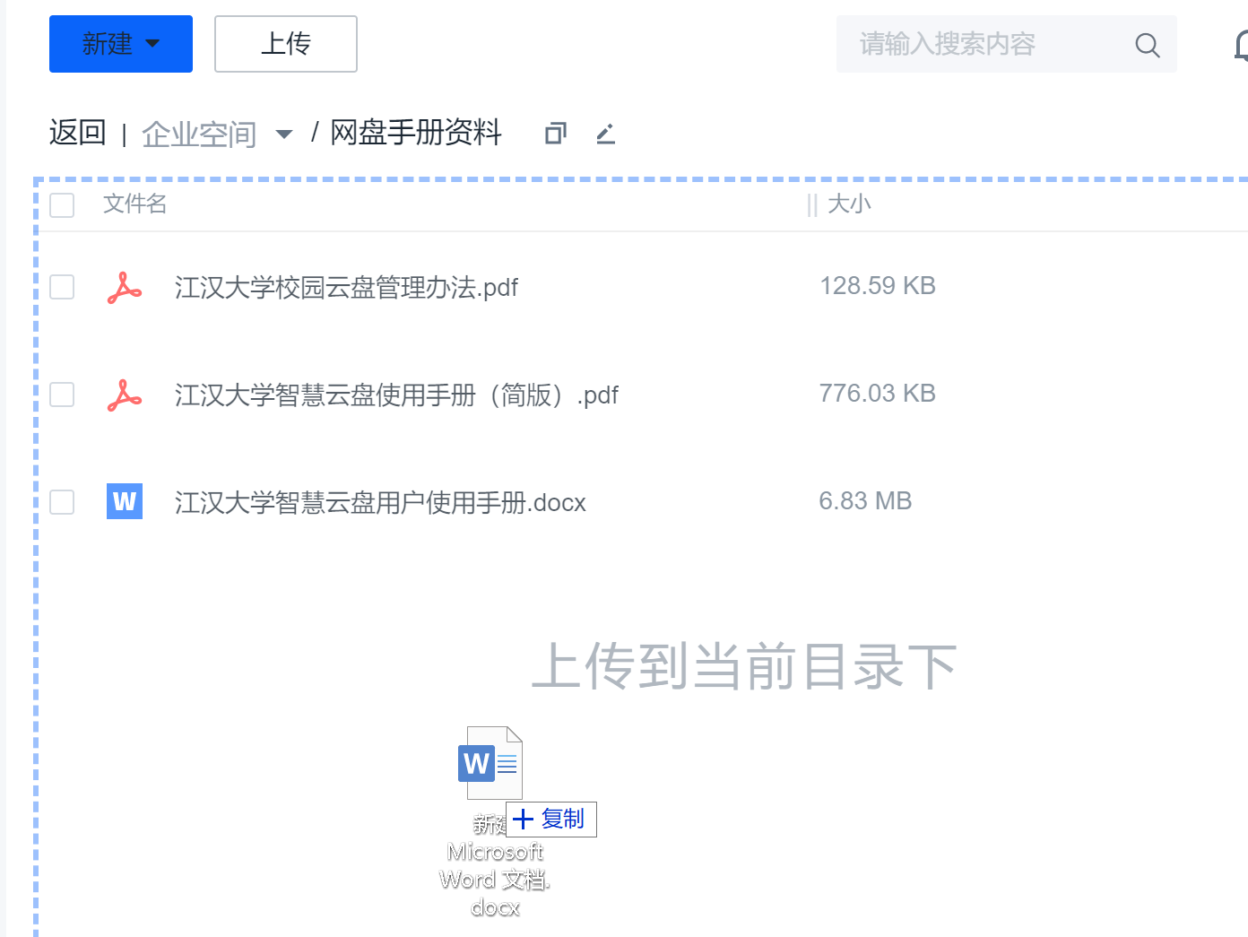
文件/文件夹上传
上传按钮进行上传
打开需要上传的文件夹位置，点击操作区菜单中“上传”按钮；
点击选择上传文件或文件夹按钮，选择本地上传文件或文件夹；
本地拖拽&右键进行上传
可将本地文件或文件夹直接拖拽至客户端操作区；
选择本地文件/文件夹右键菜单中的上传至联想云盘系统，进行文件或文件夹的上传操作。

Slide 20
文件/文件夹上传功能边界
Web端上传边界
文件大小限制: ≤1G；
拖拽上传浏览器限制：Chrome内核、firefox、IE9及以上内核浏览器支持；
拖拽上传：支持拖拽上传单个文件，压缩包；（不支持文件夹拖拽）；
去重功能：支持服务端去重；
PC客户端上传功能边界
文件大小限制: 无限制；
拖拽上传：支持拖拽上传单个文件、文件夹、压缩包等各种类型；
秒传：支持重复文件秒传功能；
去重功能：支持传输层去重，支持大文件断点续传；

Slide 21
文件/文件夹高级搜索
文件名检索：支持直接检索文件名，或文件名关键字；
高级检索：在搜索框后方点击下拉按键，根据文件标签、时间、更新者、备注等内容筛选兼做；
搜索结果显示在当前列表界面中，以高亮标注关键字；
支持模糊检索、全文检索，office文档内容中包含关键字也可以被搜索出来。

Slide 22
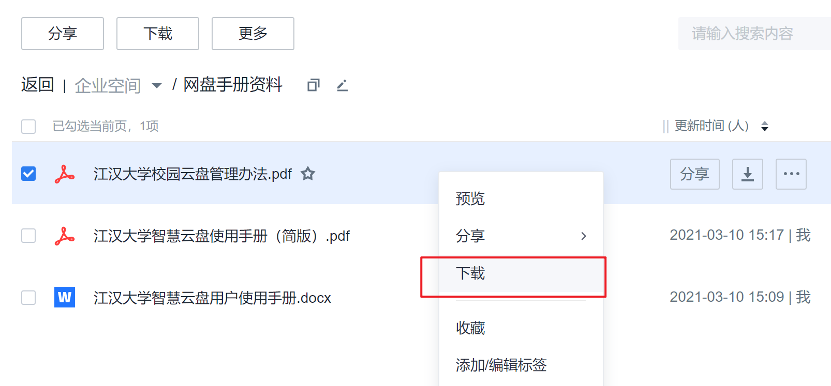
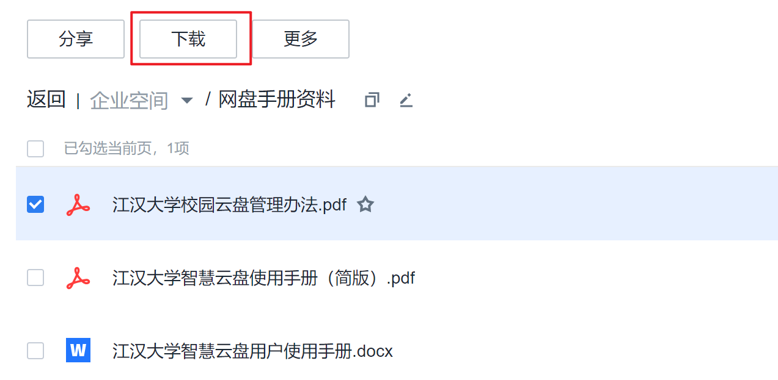
文件/文件夹下载
下载文件/文件夹
支持单个文件下载、多文件打包下载；客户端支持拖拽下载；
下载同样支持断点续传；

Slide 23
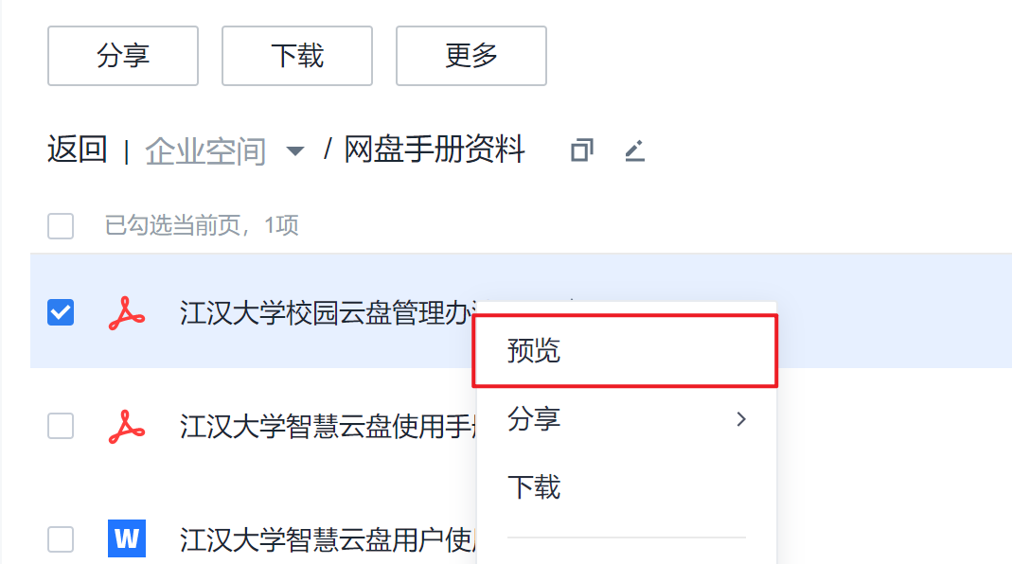
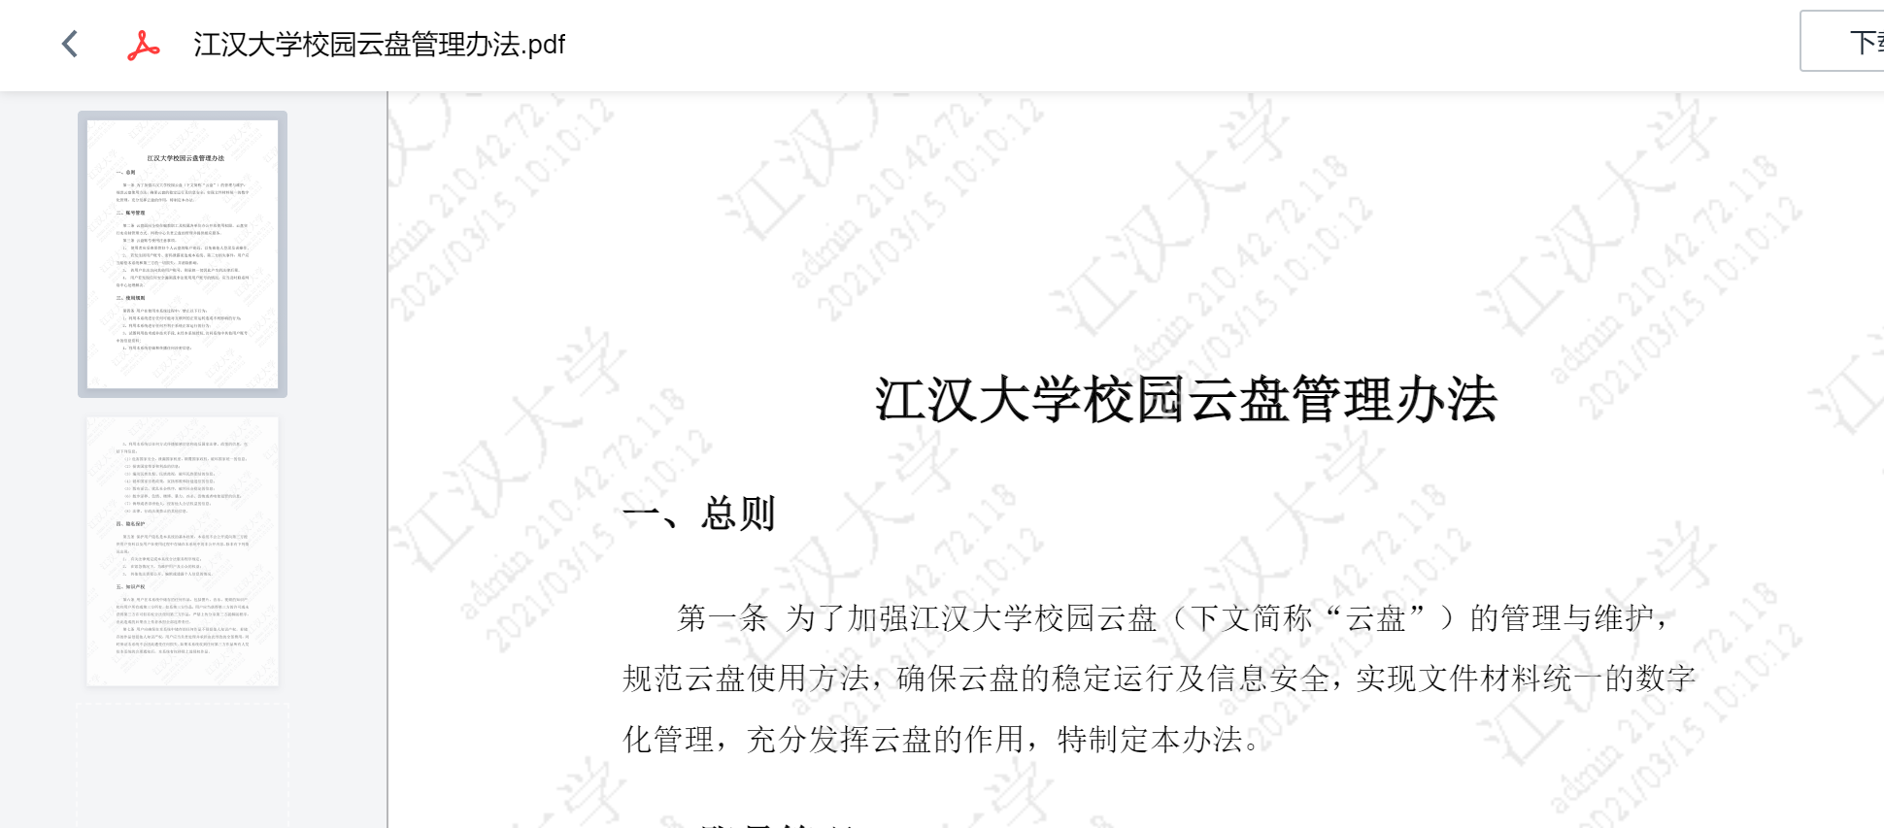
文件预览
文件预览
选择文件，右键点击预览按钮，即可进行文件预览；
支持预览的文件类型有多种，如图片类、office类及各种音视频文件等。

Slide 24
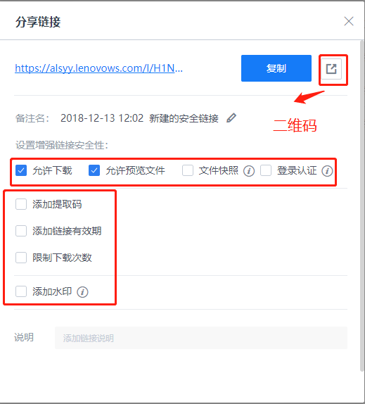
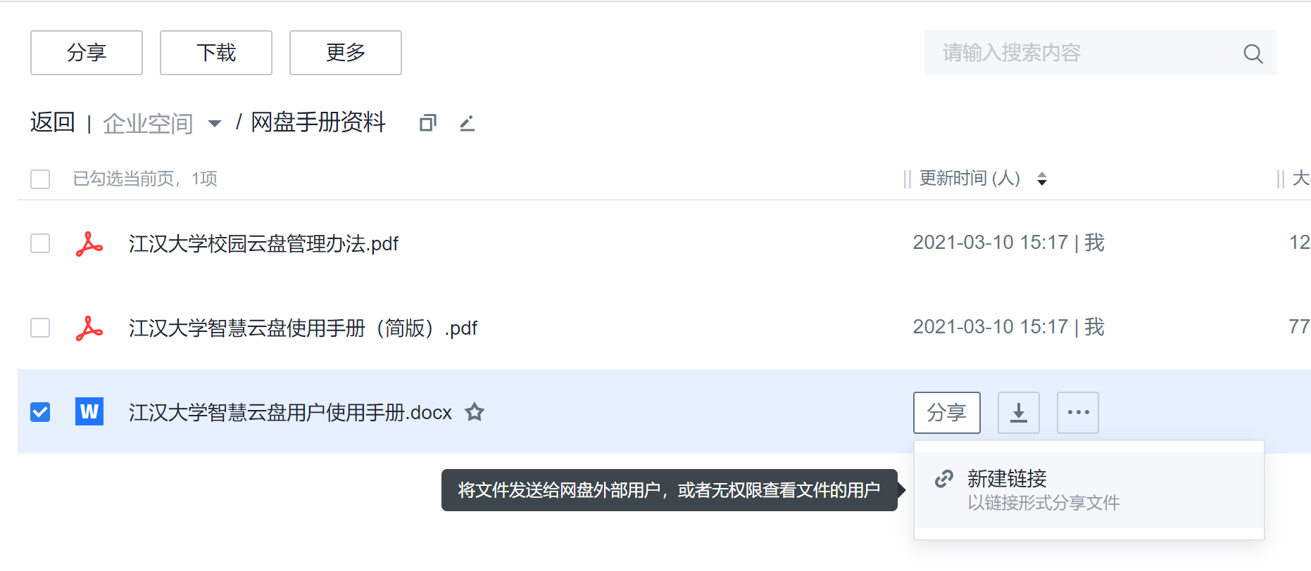
文件/文件夹外链设置
文件/文件夹外链分享
登录联想云盘系统，选择任意一个文件或文件夹，点击“外链分享”按钮，弹出外链分享设置对话框。
文件/文件夹外链设置
点击外链设置，即可设置密码，和文件到期时间，并添加外链简要说明，还可以预览文件的类型、大小及到期时间。

Slide 25
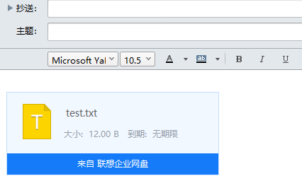
文件/文件夹云附件
文件/文件夹云附件
选择任意一个文件或文件夹进行外链分享时，复制链接，粘贴到邮件正文，链接会自动转换成”云附件”;
注：需云盘系统发布外网

Slide 26
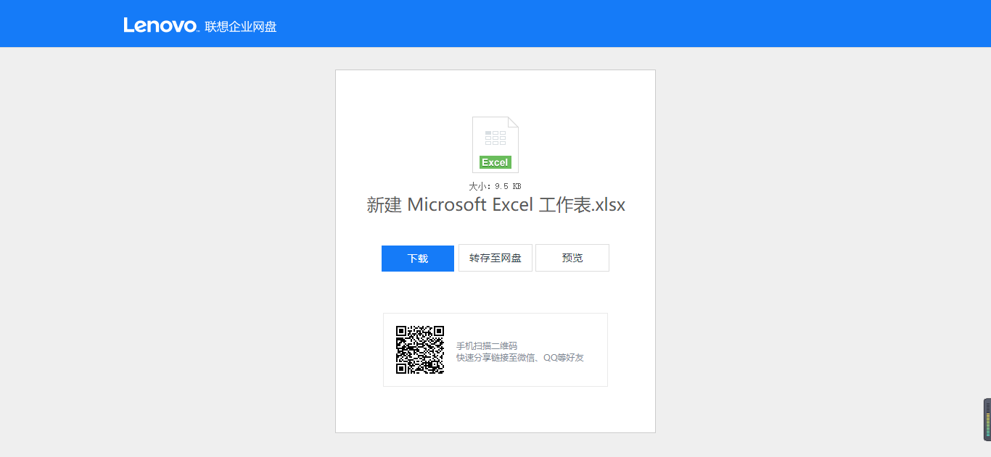
文件/文件夹外链使用
文件/文件夹外链分享
收到链接的用户，在浏览器中打开即可。打开链接可以直接在线预览、下载分享出去的文件；

Slide 27
链接管理
外链管理
在“链接管理”节点下用户可以查看和管理已生成的所有外链的有效期和下载次数等。并且可以点击 按钮取消该外链或者点击 按钮重新设置该外链的分享规则。

Slide 28
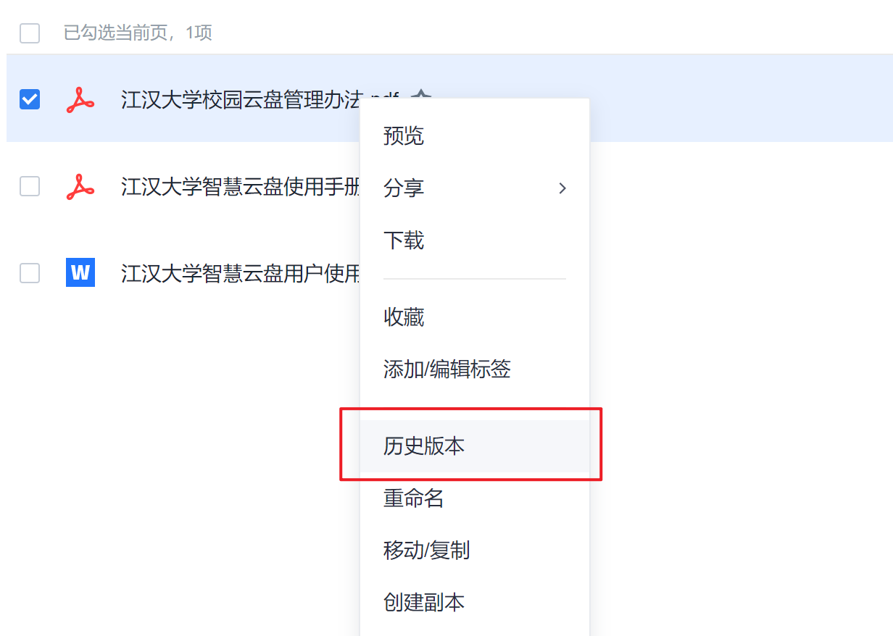
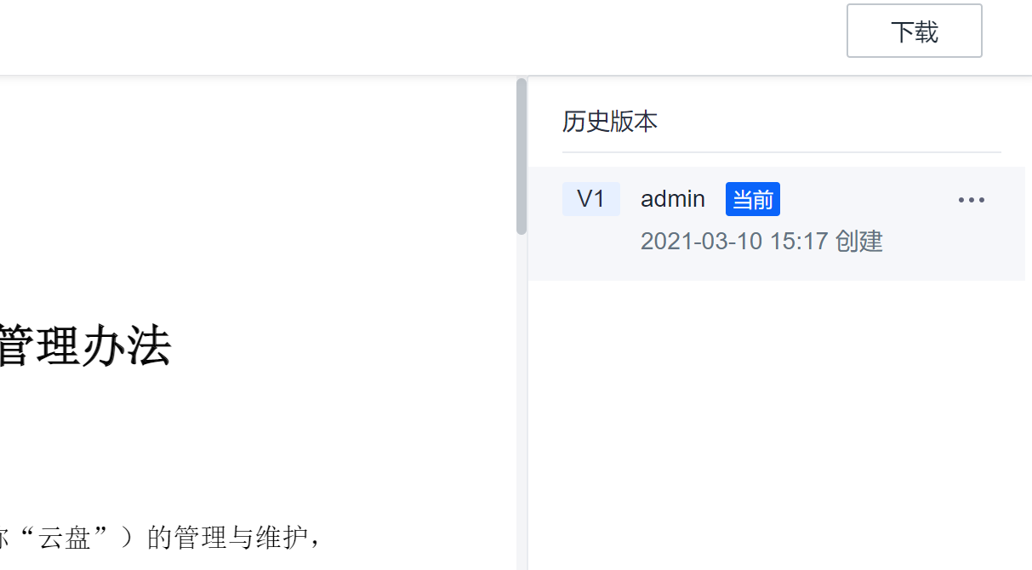
文件历史版本
文件历史版本
文件更新会保留原有文件并形成历史版本记录，用户可以查看历史记录变更列表，并下载查看指定版本的文件。
支持历史版本预览，支持客户端office历史文件的对比功能；

Slide 29
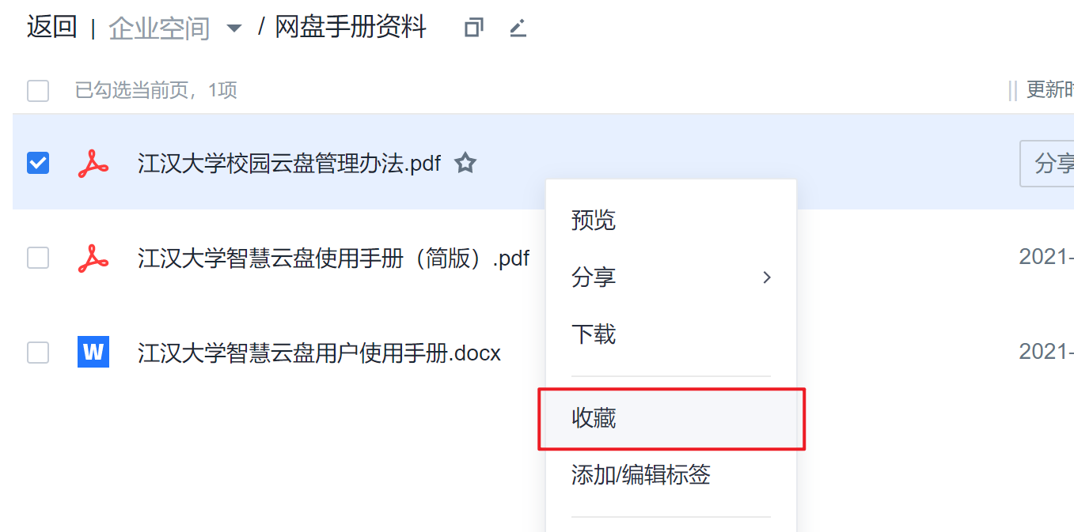
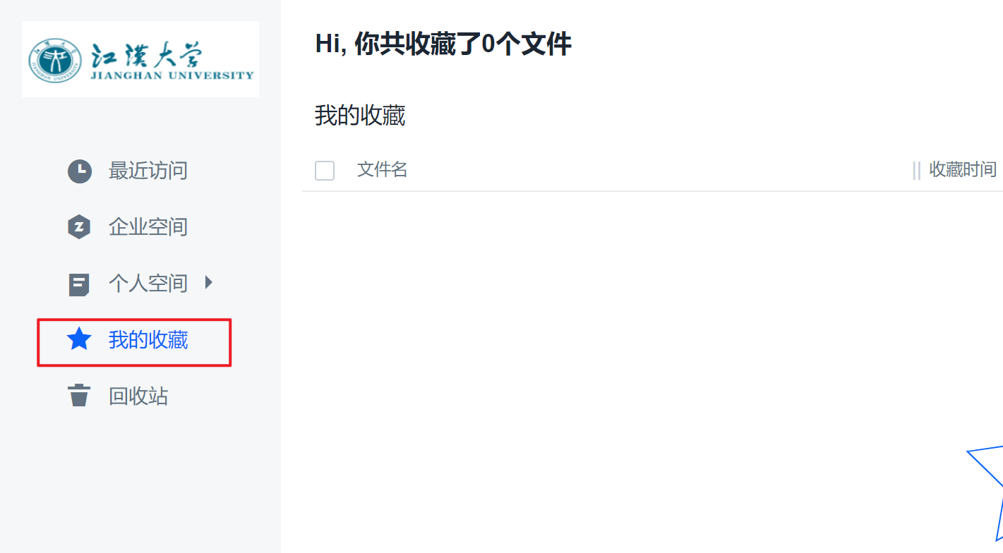
文件/文件夹收藏
文件/文件夹收藏
联想云盘系统支持具有收藏功能，用户可对任意文件或文件夹进行收藏；
被收藏的文件会在“我的收藏”中显现，可进行取消收藏、预览、下载、外链等操作，也可进行批量取消收藏。

Slide 30
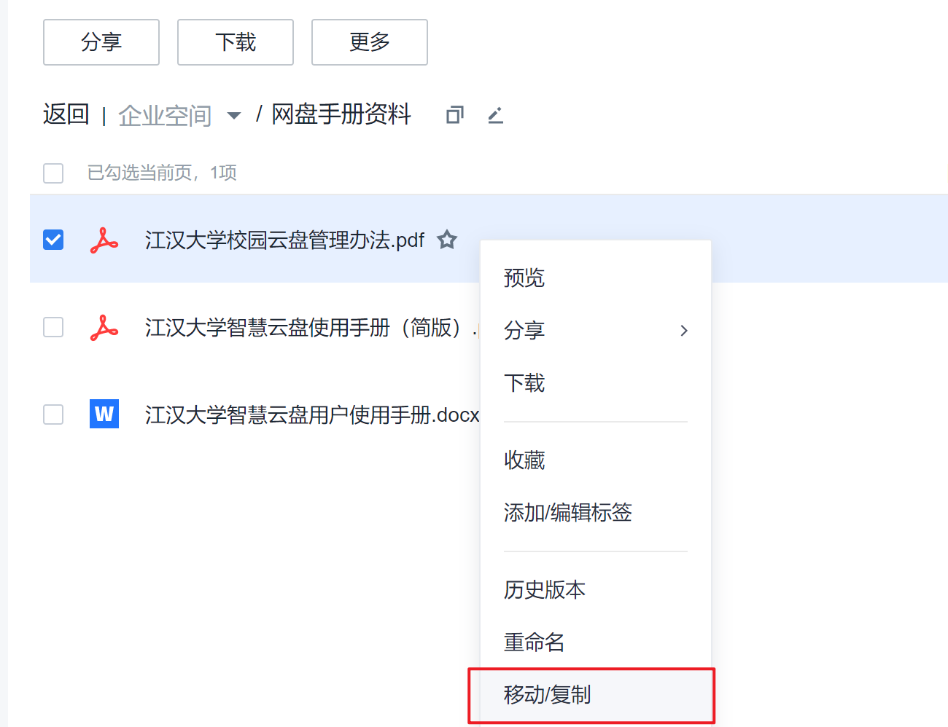
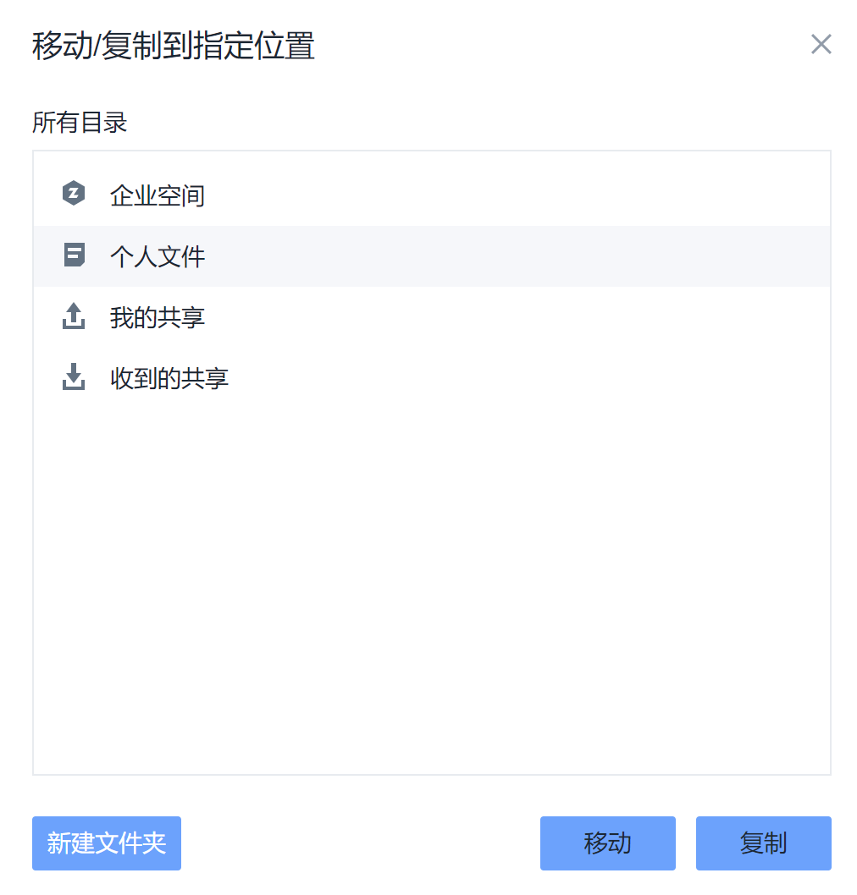
文件/文件夹移动复制
文件/文件夹移动复制
登录联想云盘系统，选择任意一个文件或文件夹，在更多菜单中点击“移动/复制”，进入文件移动复制界面，用户可以将文件移动或复制到指定的文件夹中。

Slide 31
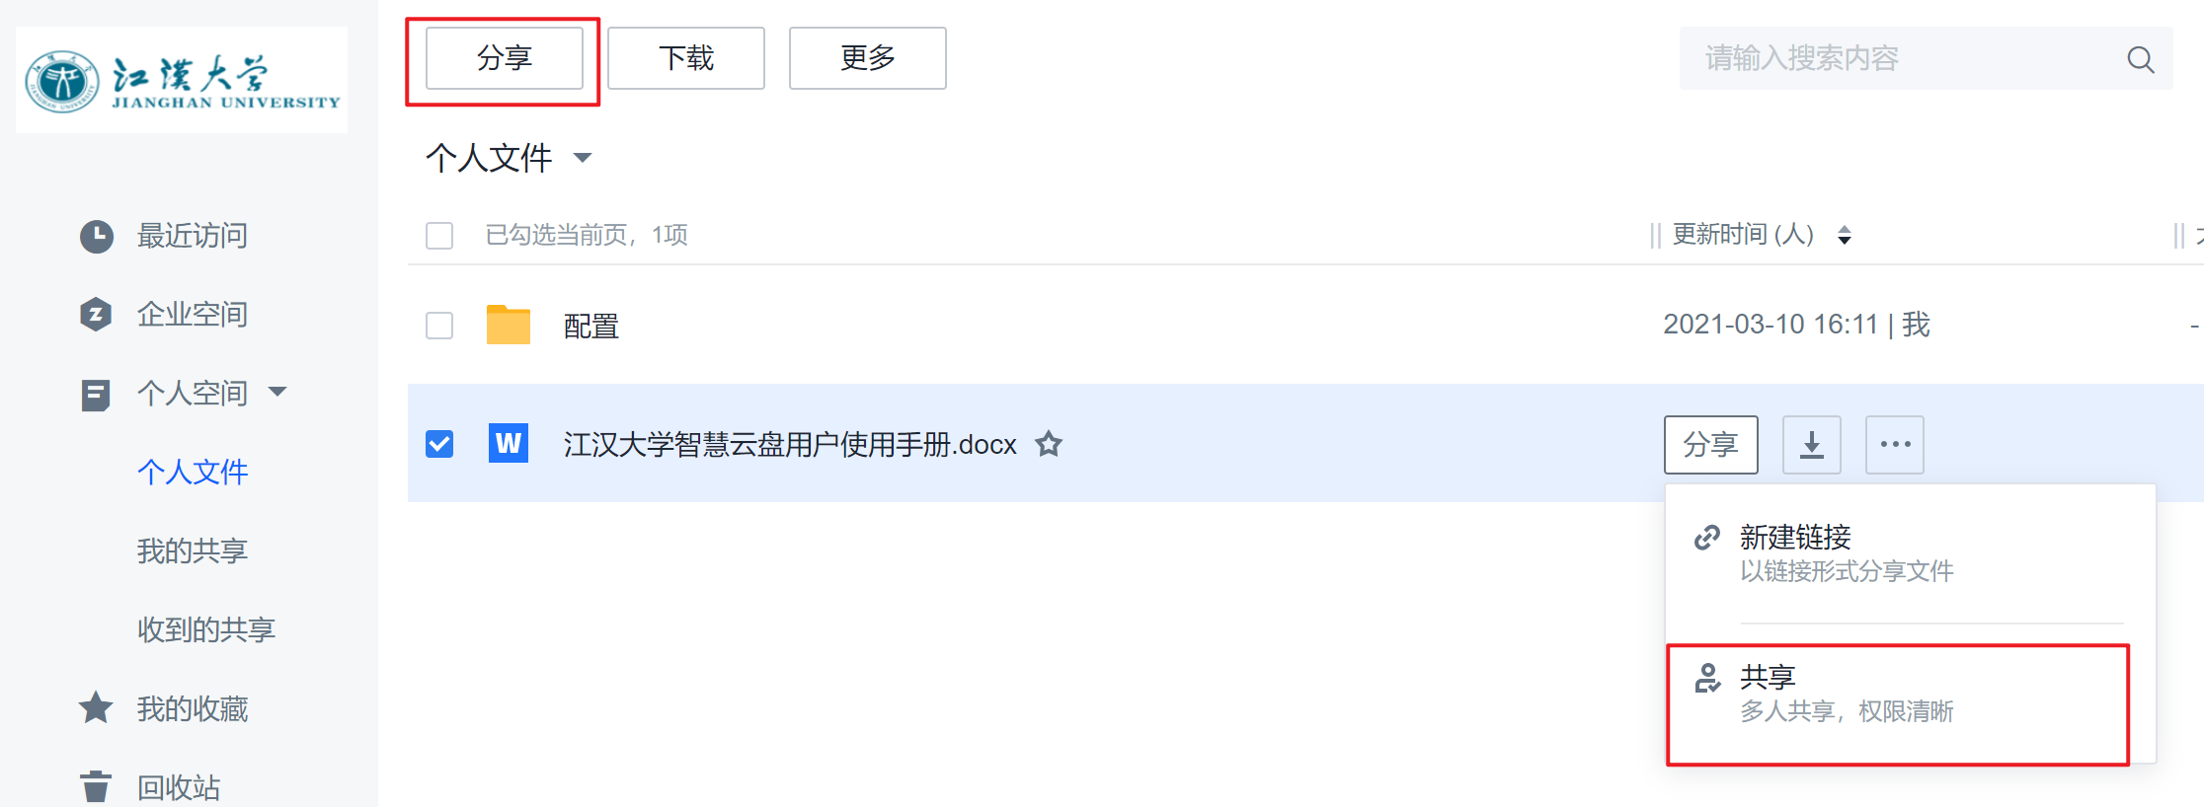
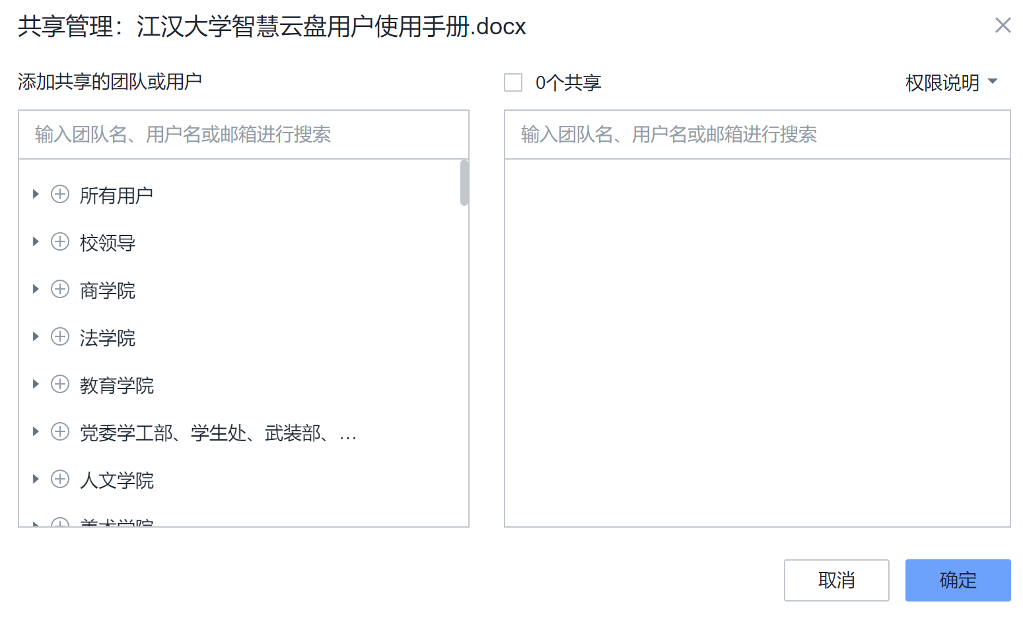
文件夹共享管理（内部）
共享权限设置
用户对文件夹点击共享按钮后，在弹出的共享管理中，通过上方搜索方式检索要共享的用户或团队，添加到下方列表中，以此选择被共享用户或团队，支持多选；
在对应的团队或用户右侧下拉菜单中，选择合适的权限进行权限分配。
进入文件夹共享
在“个人空间”，选择任意一个文件或文件夹，在右键菜单中点击“共享”，进入文件共享设置界面，用户可以将该文件夹共享给其他用户或团队。

Slide 32
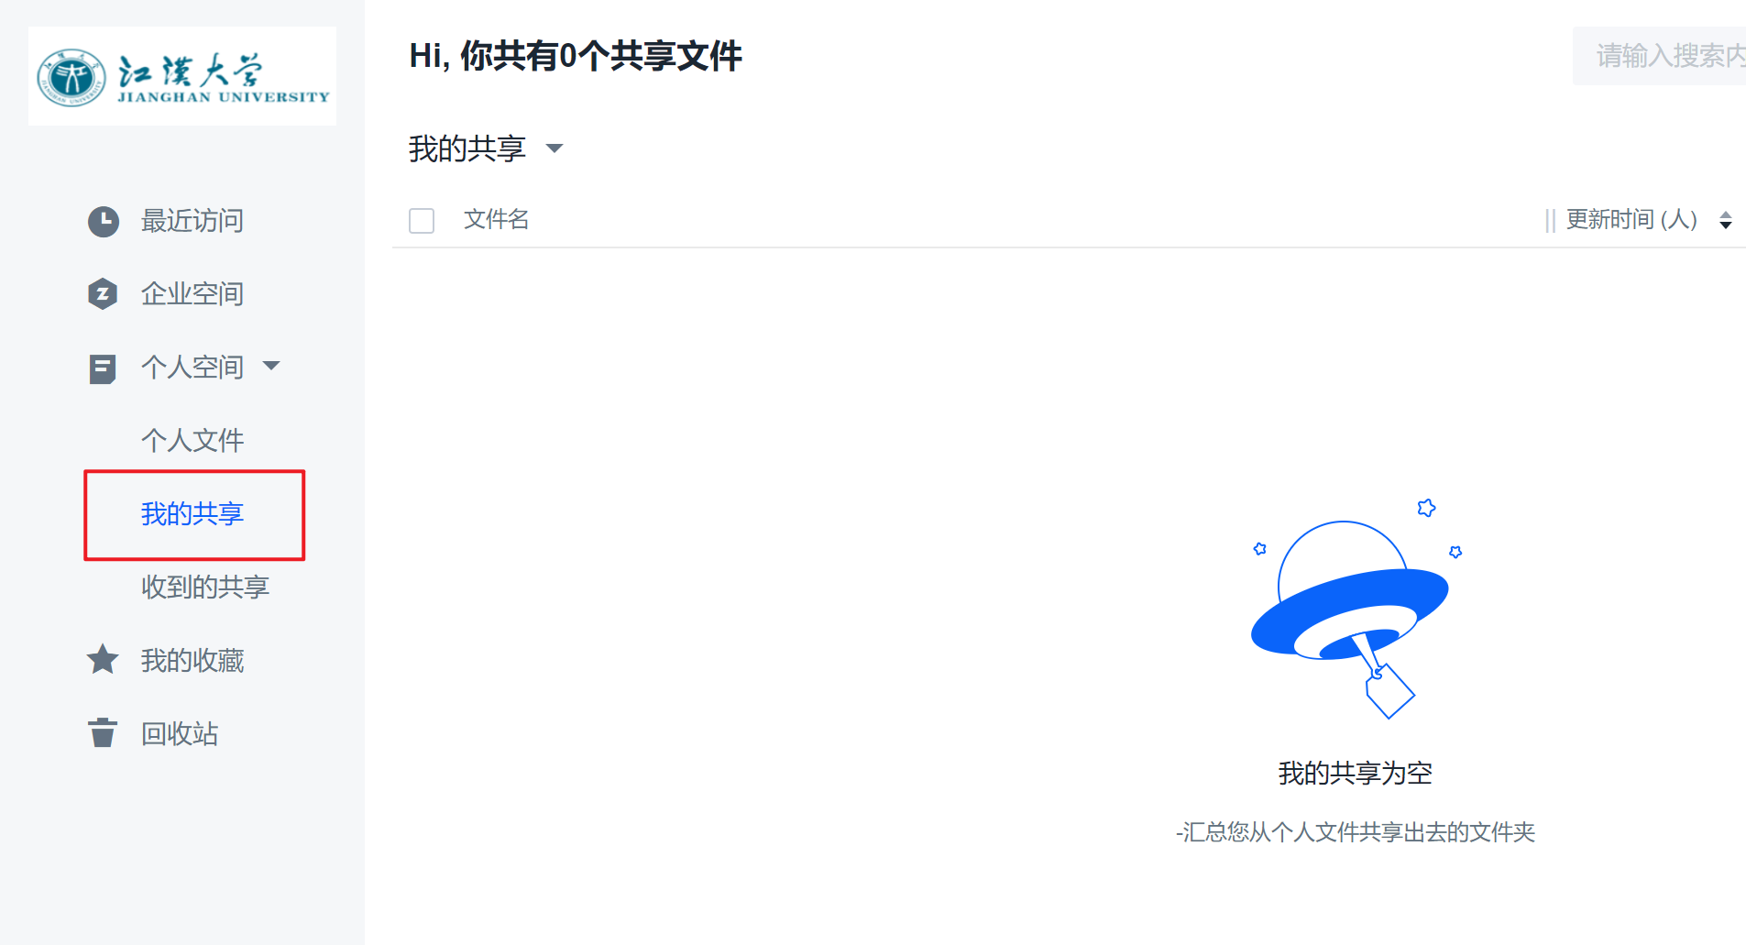
文件夹共享管理
管理已共享文件夹
已共享的文件夹可以通过进入“我的共享”查看并进行相应的设置；
其他用户共享给你的共享文件夹会被统一放在“收到的共享”节点下进行统一呈现。

Slide 33
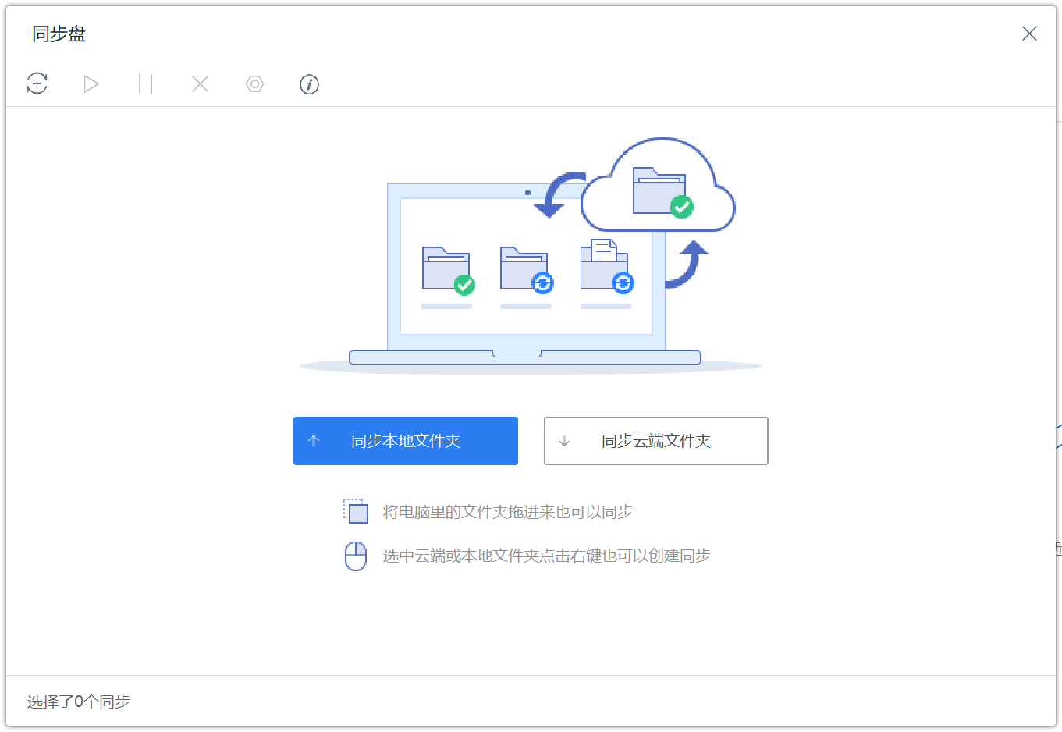
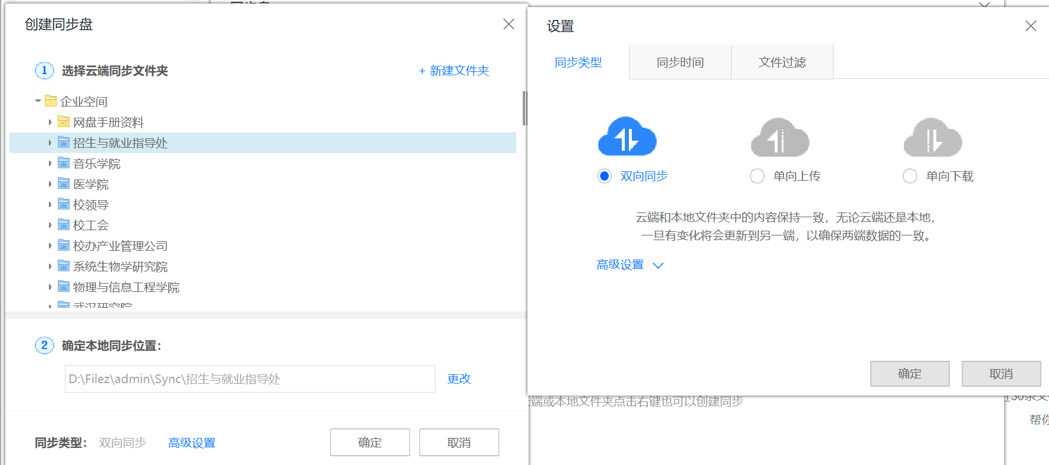
文件夹本地同步
概念
本地同步的作用是将数据在多平台同步更新，客户端会把文件及文件夹和服务器自动同步，保持终端数据的一致性，并保证文件是最新状态。可以省略每次上传/下载的繁琐步骤，只要客户端在登录状态，所有更新操作都会自动同步，省时省力。
创建本地同步
登录联想云盘系统，点击“本地同步”，然后点击“创建一个同步盘”。在目前已经建立的云端文件夹中，点击浏览，选择一个要进行同步的云端文件夹；在本地文件夹中，点击浏览，选择一个要进行同步的本机PC文件夹；
可对同步类型进行选择：1、双向同步；2、单向上传；3、单向下载 。
设置本地同步名称
点击“下一步”，为该同步盘设置名称，然后点击当点击“完成”，同步盘设置完成。可并行设置多个同步盘；
如需对同步的触发时间和过滤条件进行设置，可点击左下方“高级设置”按钮进入配置窗口。

Slide 34
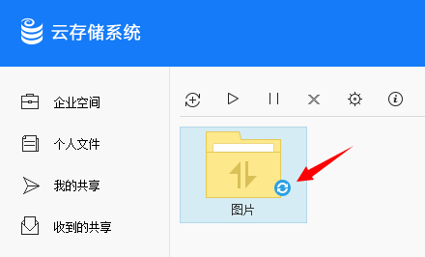
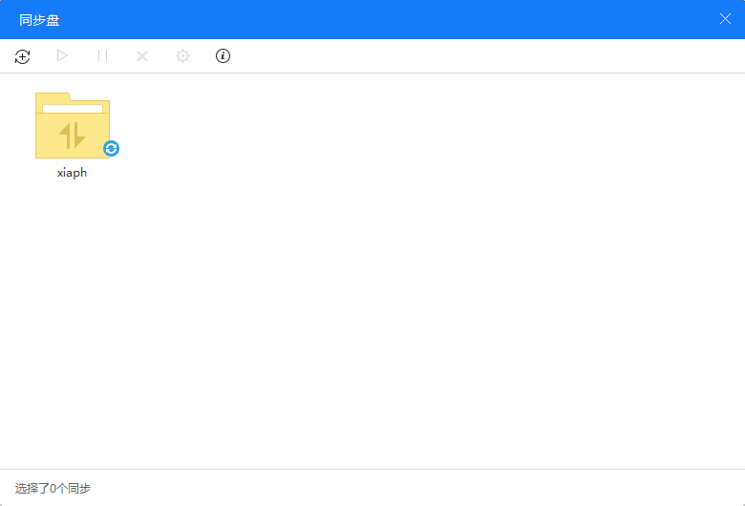
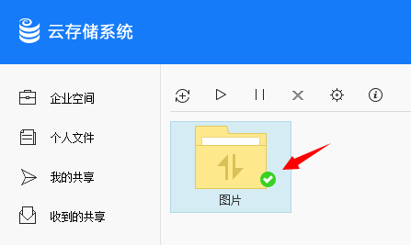
文件夹本地同步
本地同步相关操作
点击一个本地同步，双击要进行同步的云端文件夹，系统会自动跳转至与之相对应的PC本地文件夹；
当出现选错文件等情况时，可以点击上方的暂停及删除，调整上传进度，调整完成后，再点击开始按钮即可；
点击同步详情按钮，可以查看同步日志。
同步状态
同步盘的上传状态分为三种，分别为以下标志：
左：更新完成；中：正在更新；右：暂停更新 。

Slide 35
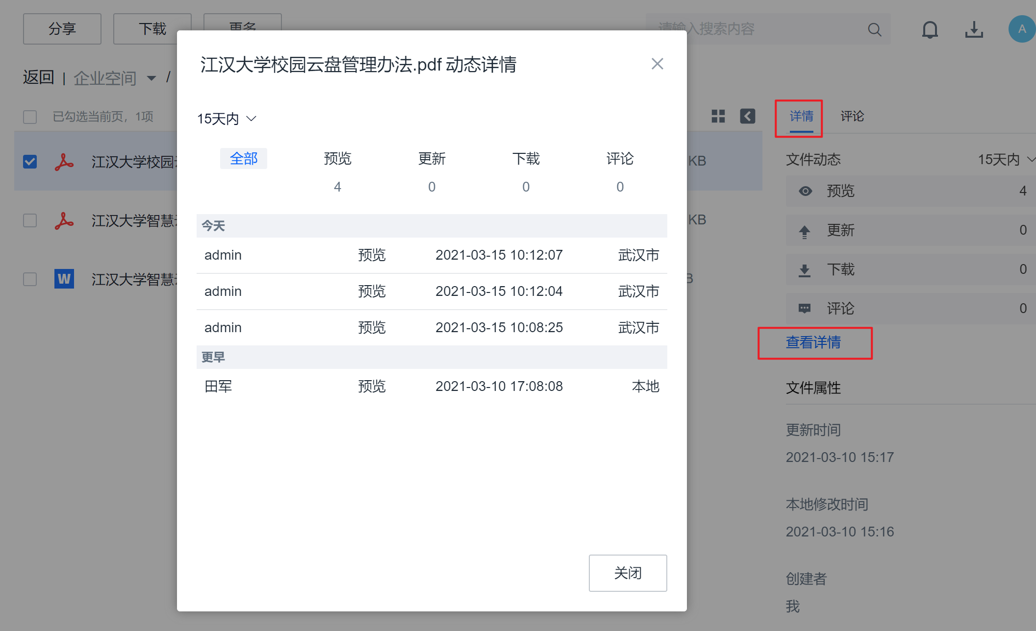
文件/文件夹属性查看
文件属性查看
选择任意一个文件或文件夹，在更多菜单中点击“属性”，进入文件属性界面，用户可以查看该文件或文件夹的名称、路径、大小、版本、上传者、上传时间、备注等信息。
文件夹属性查看
登录联想云盘系统，选择任意一个文件或文件夹，在更多菜单中点击“属性”，进入文件属性界面，用户可以查看该文件或文件夹的名称、路径、大小、包含、类型、创建者、创建时间、备注等信息。

Slide 36
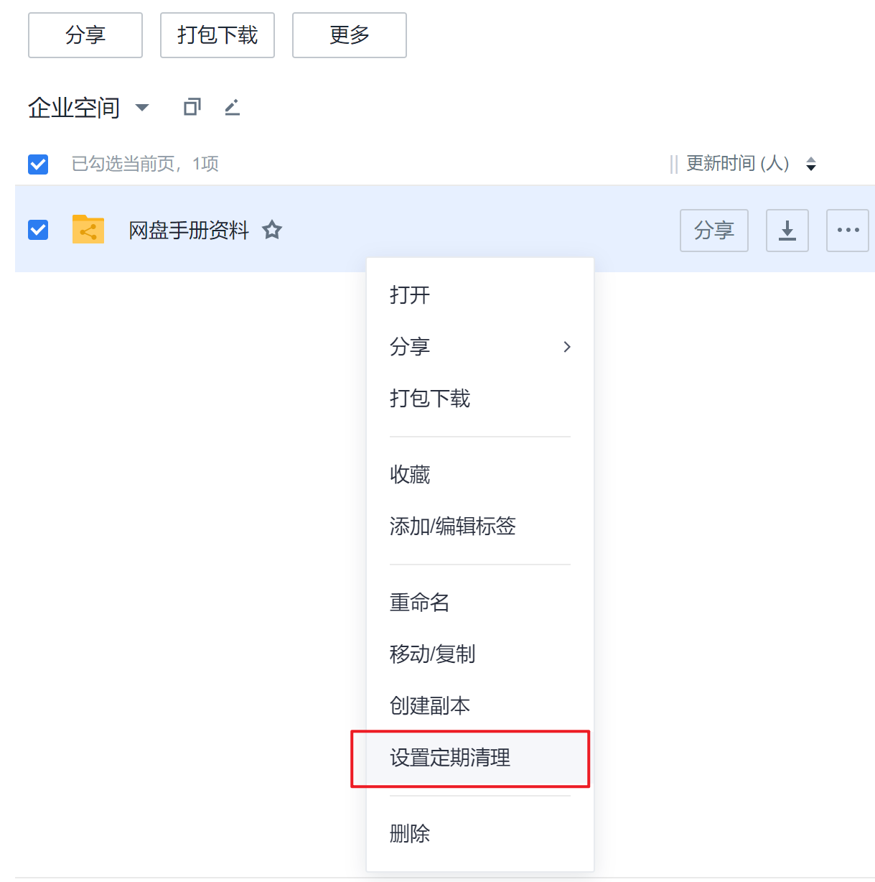
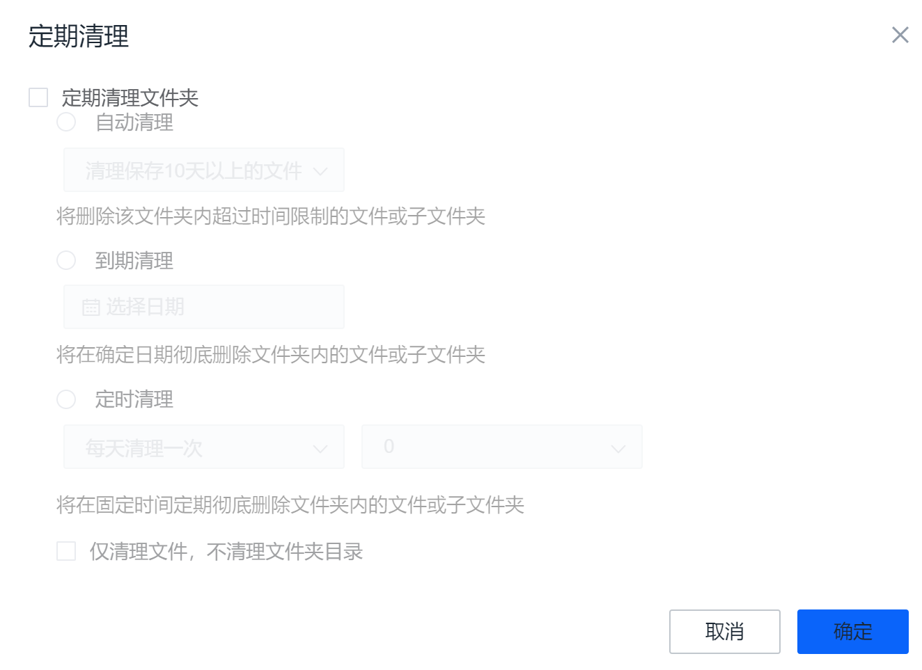
文件夹定期清理
定时清理文件夹
对文件夹可以设置定期清理功能，选中该文件夹，在更多菜单中点击“设置定期清理”，可以启动“自动清理”“到期清理”或“定时清理”功能。

Slide 37
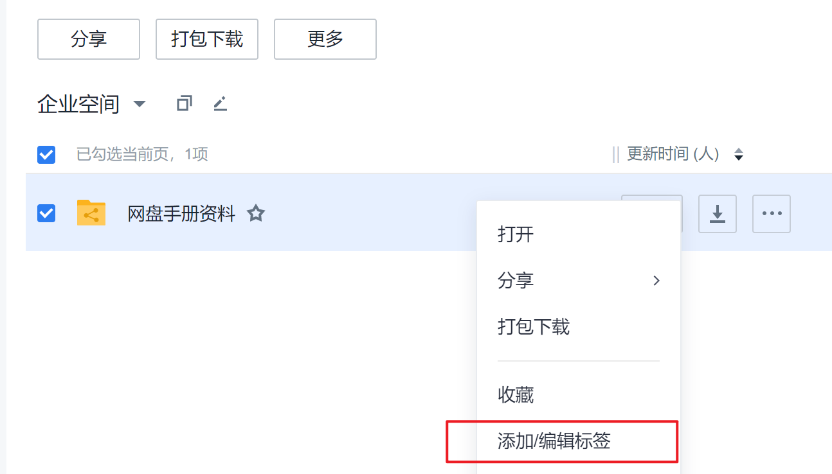
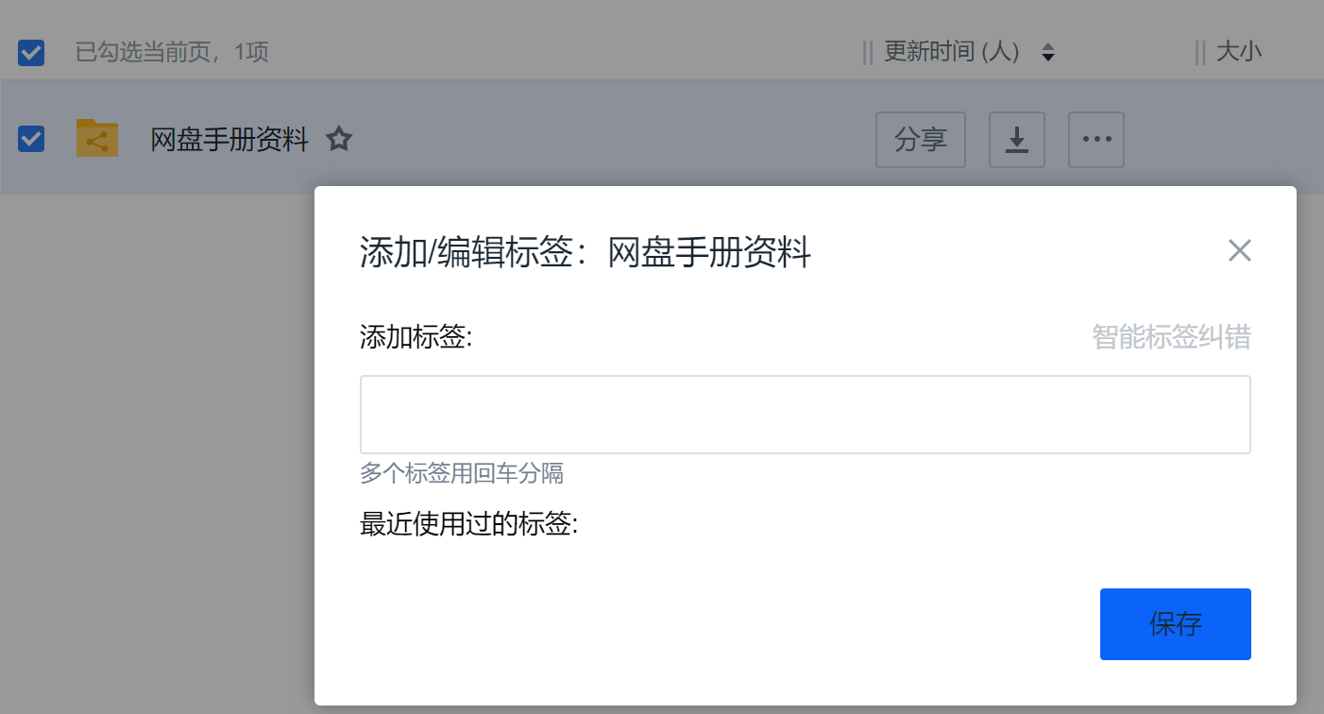
添加标签
添加标签
对文件或文件夹可以填写标签，只需要选中该文件或文件夹，在右键菜单中填写标签即可，同时支持多个标签存在。
支持“标签检索”功能；

Slide 38
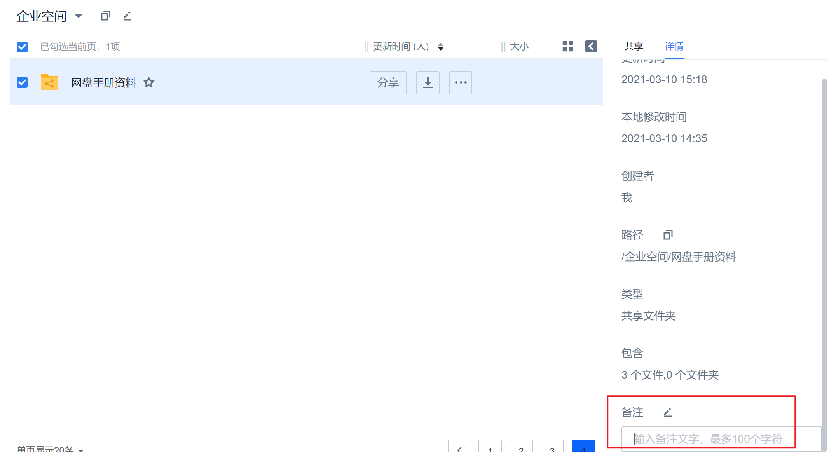
添加备注
添加备注
对文件或文件夹可以填写备注，只需要选中该文件或文件夹，在右侧扩展信息区的文件或文件夹属性下方设置备注。
支持“备注”检索的能力；

Slide 39
评论或@某人
评论或@某人
对文件可以进行评论，只需要选中该文件，在右侧扩展信息区的评论区进行评论。也可@某人，被@的人可及时获得消息提醒。

Slide 40
消息通知
消息通知
提供消息动态通知功能，动态栏显示文件权限变更等信息，@我的评论栏显示收到的@消息，公告栏显示管理员发布的公告信息。

Slide 41
智慧云盘概述
云盘的登录安装介绍
云盘操作方法介绍
云盘应用场景

Slide 42
我如何与同事/合作伙伴一起处理文件？

Slide 43
第一步、如何看到自己部门的文件？
云盘中的团队与企业真实组织架构中的团队一一对应，企业中的各团队在云盘中被组建为一个团队后，云盘也会为该团队自动建立一个团队协作的文件夹，用于该团队内的成员在团队内部文件夹上传/下载相关团队资料。
默认情况下，云盘只展示自己有权限的文件夹及文件，文件夹有较强的权限管控能力，个人可在团队内进行文件上传、下载、分享、编辑等操作，若无法看到相关操作按钮，证明管理员未配置相关权限给您的账户。

Slide 44
第二步、将自己的文件分享给同事
云盘可以将个人空间的文件/夹共享给学校内部使用云盘的其他成员，还可以为共享的人配置预览、上传、下载、编辑、禁止访问、可见列表、自定义多种权限。
共享功能使用：右键选中需要共享的文件/夹，在右键菜单中选中共享功能，即弹出共享界面。

Slide 45
第二步、将自己的文件分享给同事
在此界面中，可以通过列出的学校组织架构进行选择需要共享的成员，也可以通过搜索登陆名/姓名、团队名或邮箱来快速定位，选中的团队和成员，默认是预览权限，用户可在权限显示框点击下拉按钮，重新配置权限。

Slide 46
第三步、将自己的文件分享给合作伙伴
用户可在此界面配置分享链接的权限，其中允许上传、允许下载、允许预览勾选项分别需要用户对此路径拥有上传、下载、预览权限。
备注名：用户可修改链接备注名称；
允许上传：链接目录时有此勾选项，勾选后，访问者可在链接目录中上传文件；
允许下载：访问者可下载链接中的文件；
允许预览文件：访问者可预览链接中支持在线预览的文件；
文件快照：勾选此项后，不可取消。链接路径下所有文件以副本形式存在，不受源文件内容的增删和更新影响；
登录认证：访问链接时需要登录云盘账户认证；
添加提取码：访问链接时需要输入提取码认证；
添加链接有效期：链接超过有效期后将无法访问；
添加水印：勾选“允许下载”后可勾选此项。勾选此项后，文件下载至本地打开将会附带水印效果。
配置完成的链接可以通过手动复制链接、扫描二维码和邮件发送的方式进行传播，在邮件地址区域填写正确的收件人地址（多个邮箱已分号间隔），点击发送即可，如右图所示：

Slide 47
别人分享给我的文件怎么查看？

Slide 48
第一步、查看收到共享的文件
在收到的共享内， 其他用户共享给你的共享文件/夹会被统一放在“收到的共享”下呈现，可以对文件/夹做相应权限的操作。点击收到共享的按钮，进入如下页面。
现在，您可以对文件进行修改和编辑，您的权限受到分享人的管控。

Slide 49
第二步、退出共享
如果不需要此共享文件/夹，还可以主动退出共享，右键选中文件/夹，在右键菜单内选中“退出共享”，即可退出此共享文件夹。

